Slide 1
第9章 企业官网的建设
本节案例将实战一家公司“租车行”的企业官网，这家公司推出的“租车行”APP连接了豪车车主和大众用户，用户在登录和认证之后，即可浏览并选择心仪的车辆发起租车请求。即使你不为豪车而来，在这里，选租一辆代步车也是可以的。

Slide 2
9.1 响应式设计
先来简单了解一下作为本节核心知识点的响应式设计的概念。

Slide 3
9.1.1 响应式设计
响应式设计是Ethan Marcotte在2010年5月份提出的一个概念，这里的响应指的是网页能够在不同尺寸和类型的设备上作出不同的表现。一个经过精心设计的响应式页面，可以在多种设备上提供舒适美观、易于交互的界面和良好的用户体验，达到“Once write,run everywhere”的效果。这个概念是为了服务移动互联网而诞生的。

Slide 4
9.1.2 媒体查询
媒体查询中最核心的内容就是media。media是什么呢？简单的说，这是一个关键字，我们通过它来判断不同的设备类型，并在其代码块中预定义DOM元素的样式。当设备属性符合一个media判定时，元素将采用其代码块中的样式。

Slide 5
9.1.3 JS布局
使用JS进行响应式设计可以看做是一记偏招，除了JS对设备类型的判定更为精准之外，由于CSS缺乏成熟的计算体系（只凭calc是完全不够的），在布局需要复杂计算时，JS也是必不可少的。

Slide 6
9.2 页面开发
本章所演示的网站其实只有单屏页面，却巧妙地展示了4页内容，那么笔者是以何种方式来切换视图的呢？
在本节中，笔者将讲解有关页面开发的内容。

Slide 7
9.2.1 页面切换
网站引入类似Swiper之类的组件，将页面设计为单屏，并以幻灯片翻页的方式来切换视图，以获得更好地视觉效果，本项目采用的也是这种方式。

Slide 8
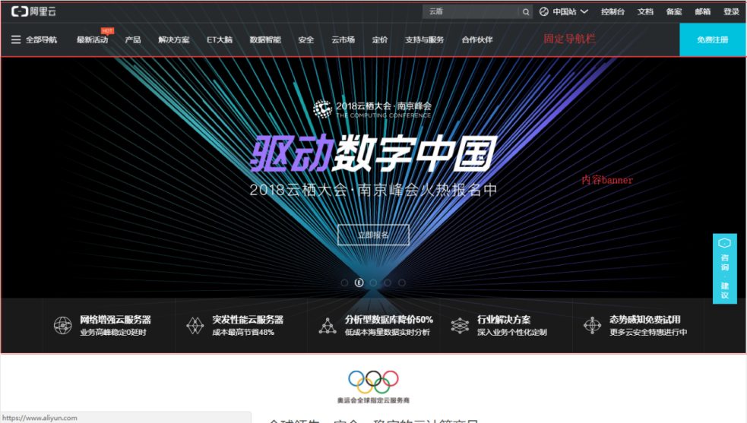
阿里云首页

Slide 9
9.2.2 Swiper组件
在官网上(http://www.swiper.com.cn)下载Swiper的代码，并以静态脚本的方式引入和使用它们。这里，更推荐使用npm来安装Swiper，尤其是在Vue Cli快速构建的项目中。

Slide 10
9.2.3 划分内容区
在划分内容区的同时，笔者还将提取出每一块内容区所涉及的变量。

Slide 11
9.3 多语网站的建设
在上一节中，我们已经把幻灯片各页的信息提取出来了。在本节内容中，笔者将讲解如何把这些信息纳入配置并运用于中英双语网站的建设。

Slide 12
9.3.1 将一切纳入配置
将9.2的内容纳入配置。

Slide 13
9.3.2 将配置绑定到视图
本章中，笔者重点讲述了有关响应式设计和中英双语配置的知识点。其实在笔者眼中，这些都只是配置的运用而已。以媒体查询为例，开发者先准备好各种类型设备的样式表配置，当设备符合某种条件时，则采用其对应的配置。这是一种泛化的思维，也可以认为是一个脑洞，希望能够帮助一些同学提升对编程的理解。

